Slide 1

数据素养与人工智能-前沿和需求
广东泰迪智能科技股份有限公司 张良均

Slide 2
大模型发展重塑产业数字化

Slide 3




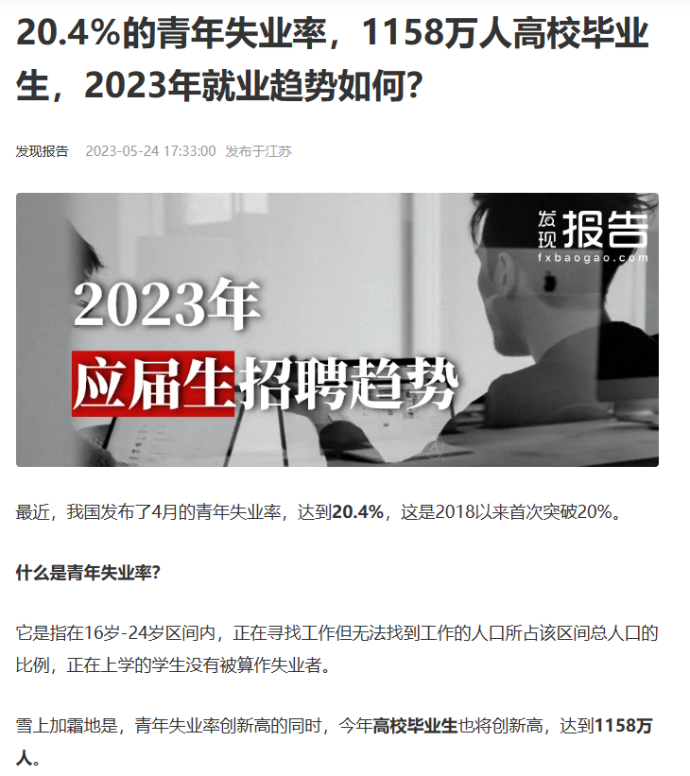

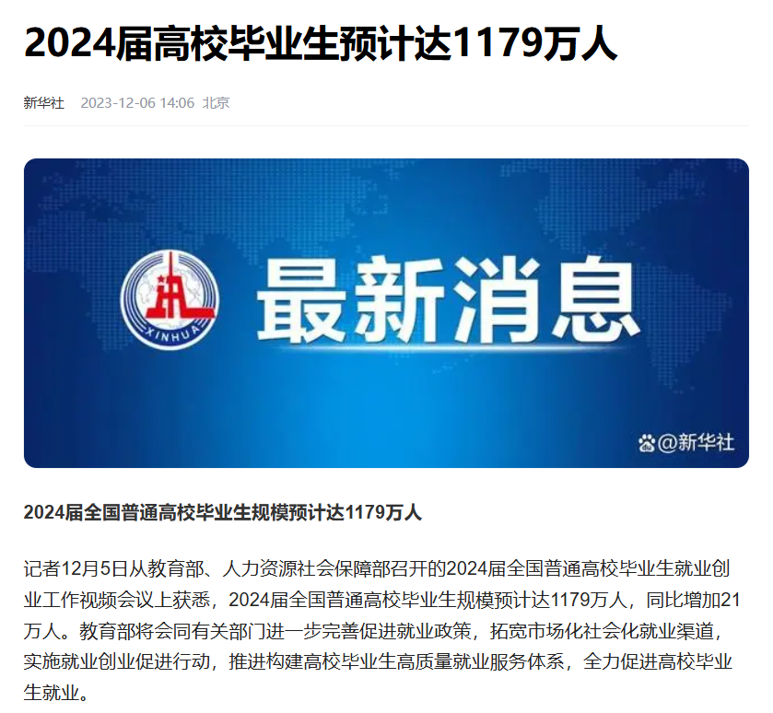

“产业逼转型，青年难就业”矛盾凸显
Notes:
内行看门道 ，外行看热闹

Slide 4
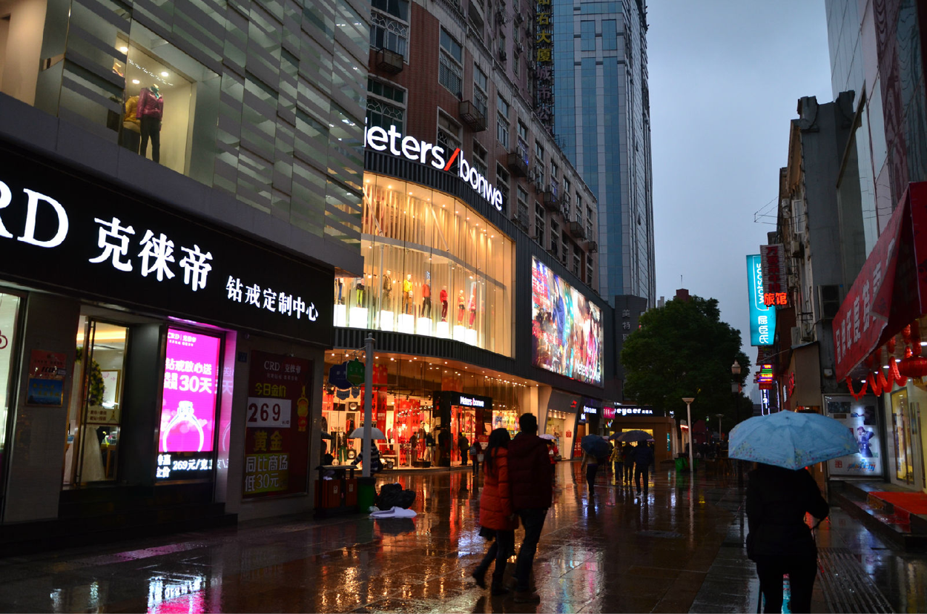
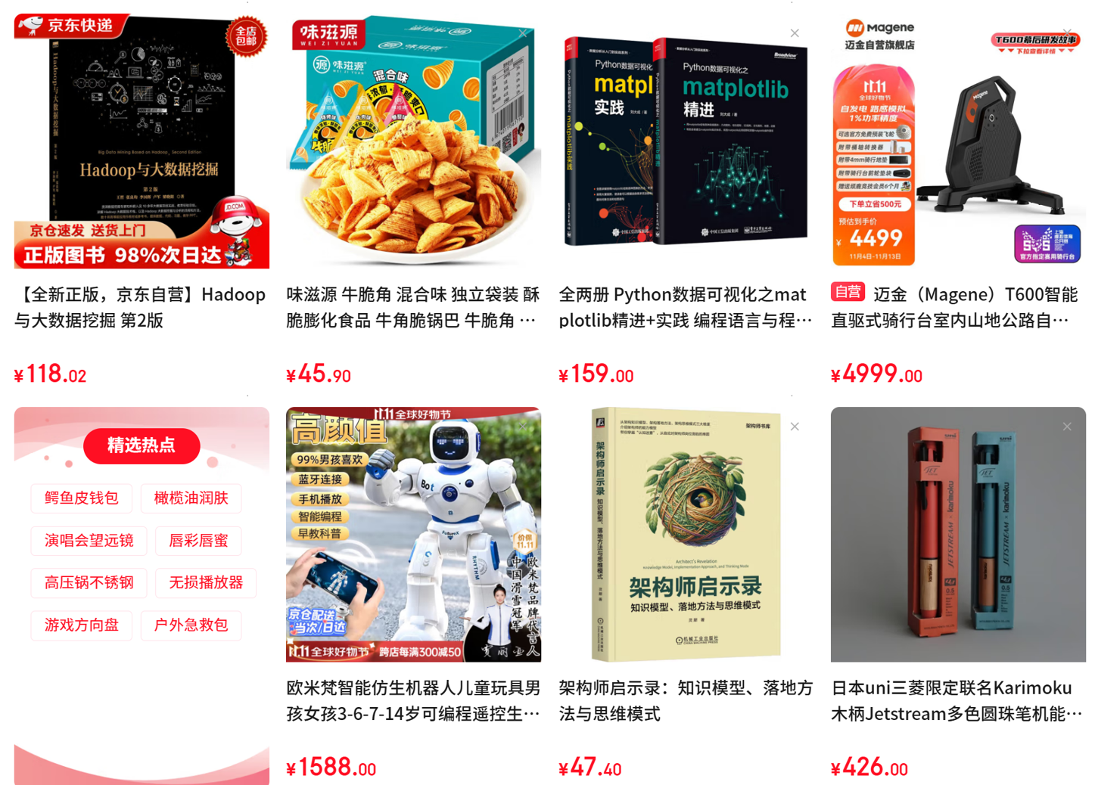
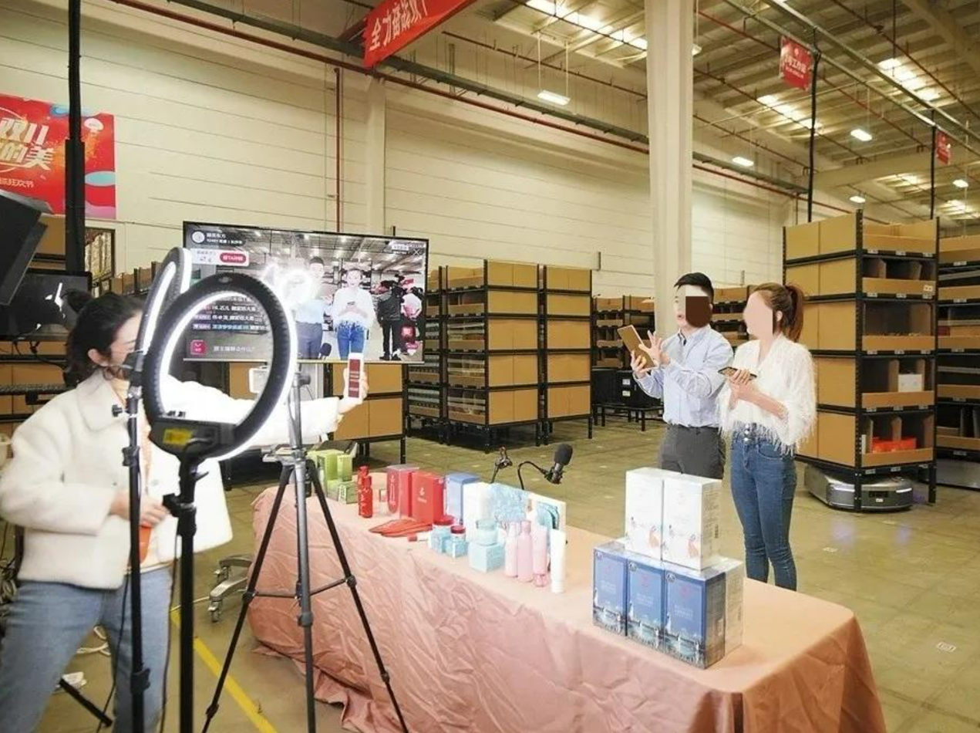

数据空间变迁

Slide 5
数据空间变迁
①线下空间 ②图文空间 ③视频空间 ④虚拟空间

Slide 6










由GPT引发的AI大变局对产业及教育产生颠覆性冲击
Notes:
2023年11月6号，open AI也就是ChatGPT的母公司举办了首个开发者大会
模型优化：ChatGPT-4 Turbo的技术升级
>支持128000token，约6万个汉字，或者300页的文档。
>性能提升，价格下降
>支持到2023年4月份的知识。
>支持Dall-E3.0（画图）、Vision（识图）和语音对话。

Slide 7

大模型出现的前后对比
人机交互方式改变
机器(大模型)适应人类
人机交互方式
BEFORE
人类适应机器(系统)
使用难易度改变
极大降低使用门槛
使用难易度
需要学习特定系统操作
就业影响改变
一部分重复工作被替代,需要发展创新等能力
就业影响
重视系统操作技能
技能要求改变
技能要求
AFTER
提出问题、判断、表达、探索等软性能力
掌握特定系统操作
信息方式获取
信息获取方式改变
算法推荐的信息茧房
依赖大模型形成新的信息环境
大模型的影响
大模型的影响改变
无
影响社会文化,提供新交互方式
Notes:
https://kimi.moonshot.cn/chat/co9lijpkqq4j12f3vh5g
请基于《Python中文自然语言处理入门与实战》出一套考试试卷，包含单选题10道共20分，多选题10道 共20分，判断题10道 共20分，编程题2道 共40分，并提供答案及评分标准。

Slide 8
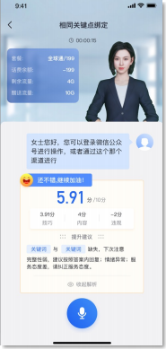
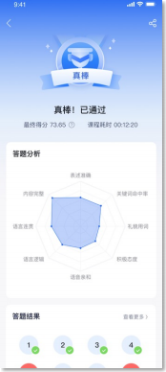
大模型对教育培训的影响?
一个入口完成多种任务需求，机器人服务更多元灵活，实现复杂培训场景全流程能力。
工具
课件生成
对话
演练对话生成
工具 题库生成
工具 提升建议生成
虚拟讲师
实景客户练习
仿真考试
题 库
课 程
仿真实操
测评规则
实时反馈
讲师提问
学员跟读
案例录音
变声处理
实景课程
一线员工

Slide 9
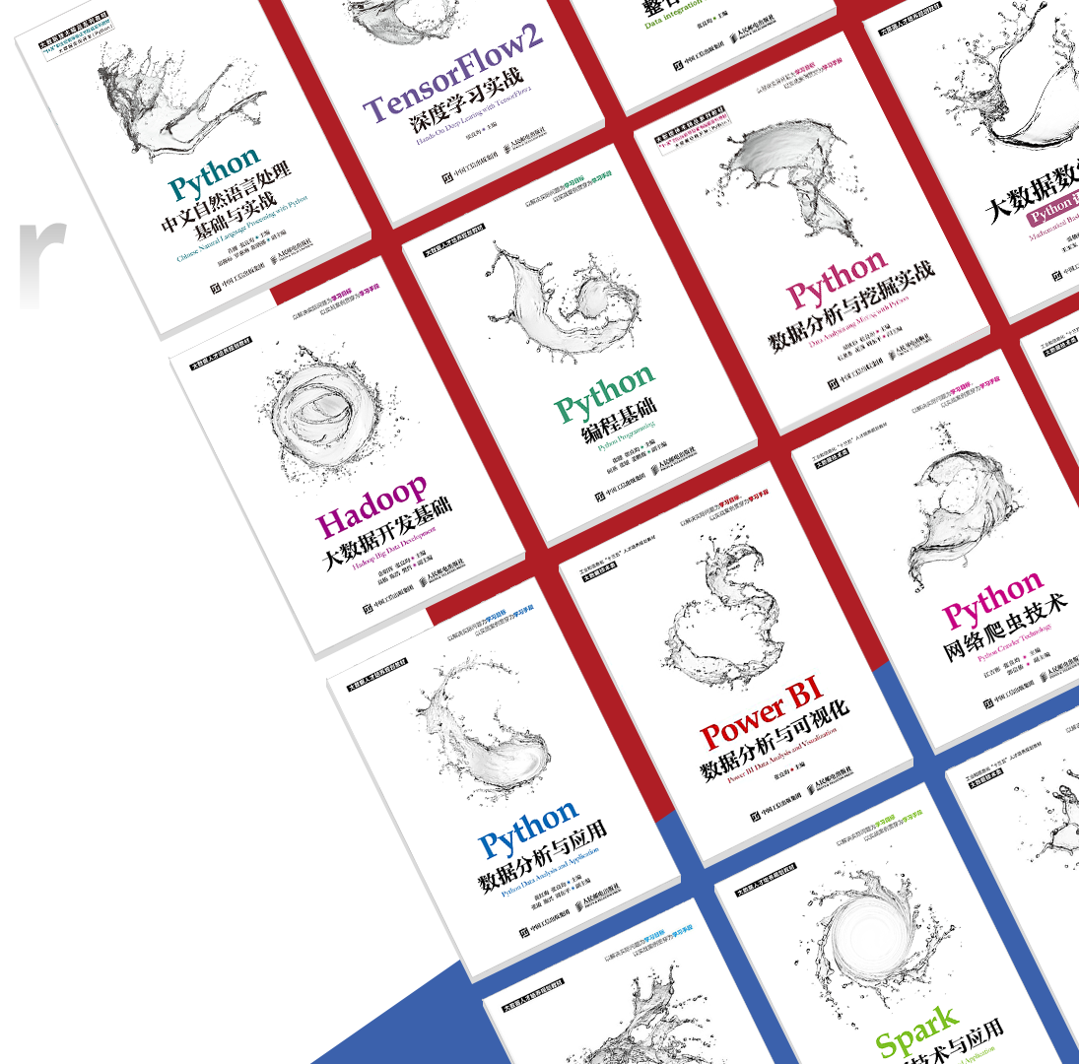
大模型应用示例1
如何高效完成
图书撰写与校稿？
Notes:
https://kimi.moonshot.cn/chat/co9lijpkqq4j12f3vh5g
请基于《Python中文自然语言处理入门与实战》出一套考试试卷，包含单选题10道共20分，多选题10道 共20分，判断题10道 共20分，编程题2道 共40分，并提供答案及评分标准。

Slide 10
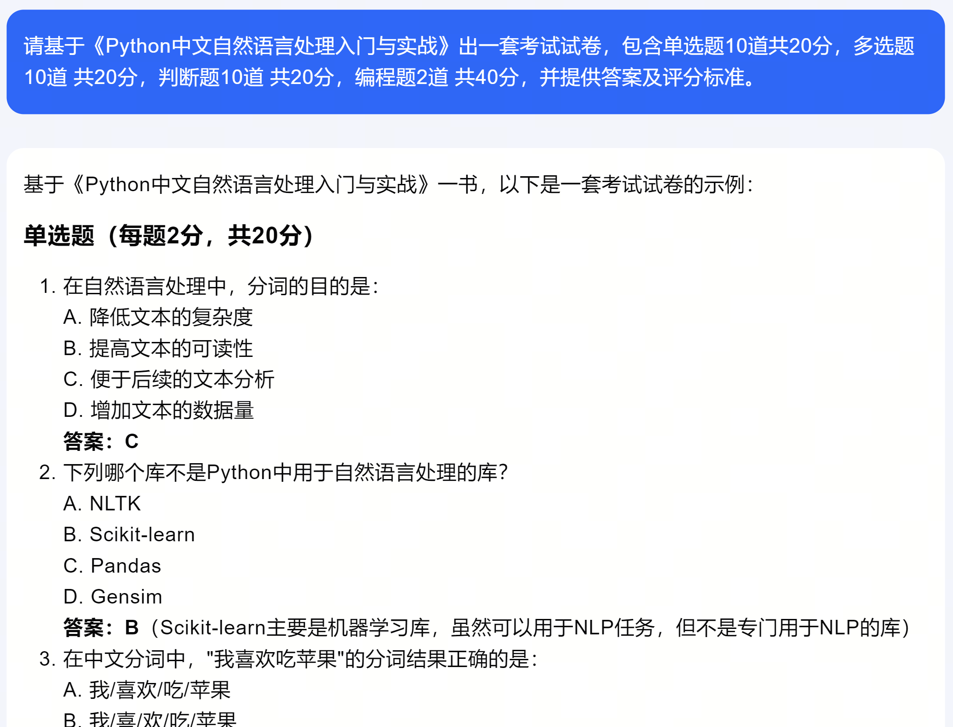
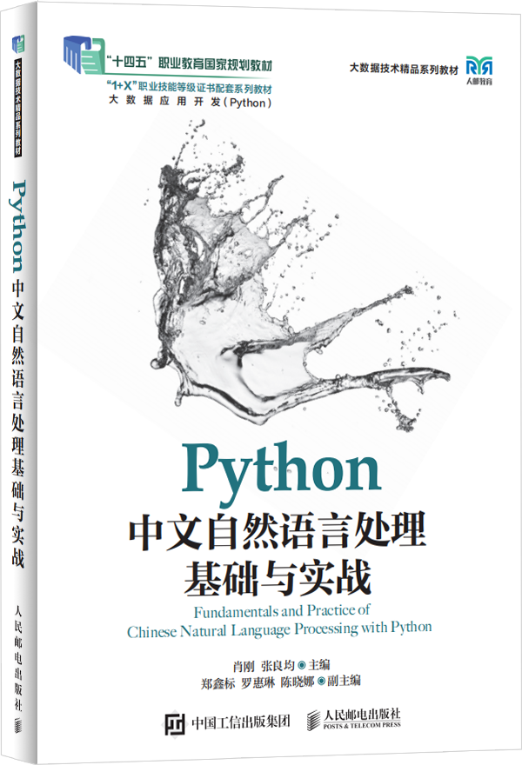
大模型应用示例1
Notes:
https://kimi.moonshot.cn/chat/co9lijpkqq4j12f3vh5g
请基于《Python中文自然语言处理入门与实战》出一套考试试卷，包含单选题10道共20分，多选题10道 共20分，判断题10道 共20分，编程题2道 共40分，并提供答案及评分标准。

Slide 11
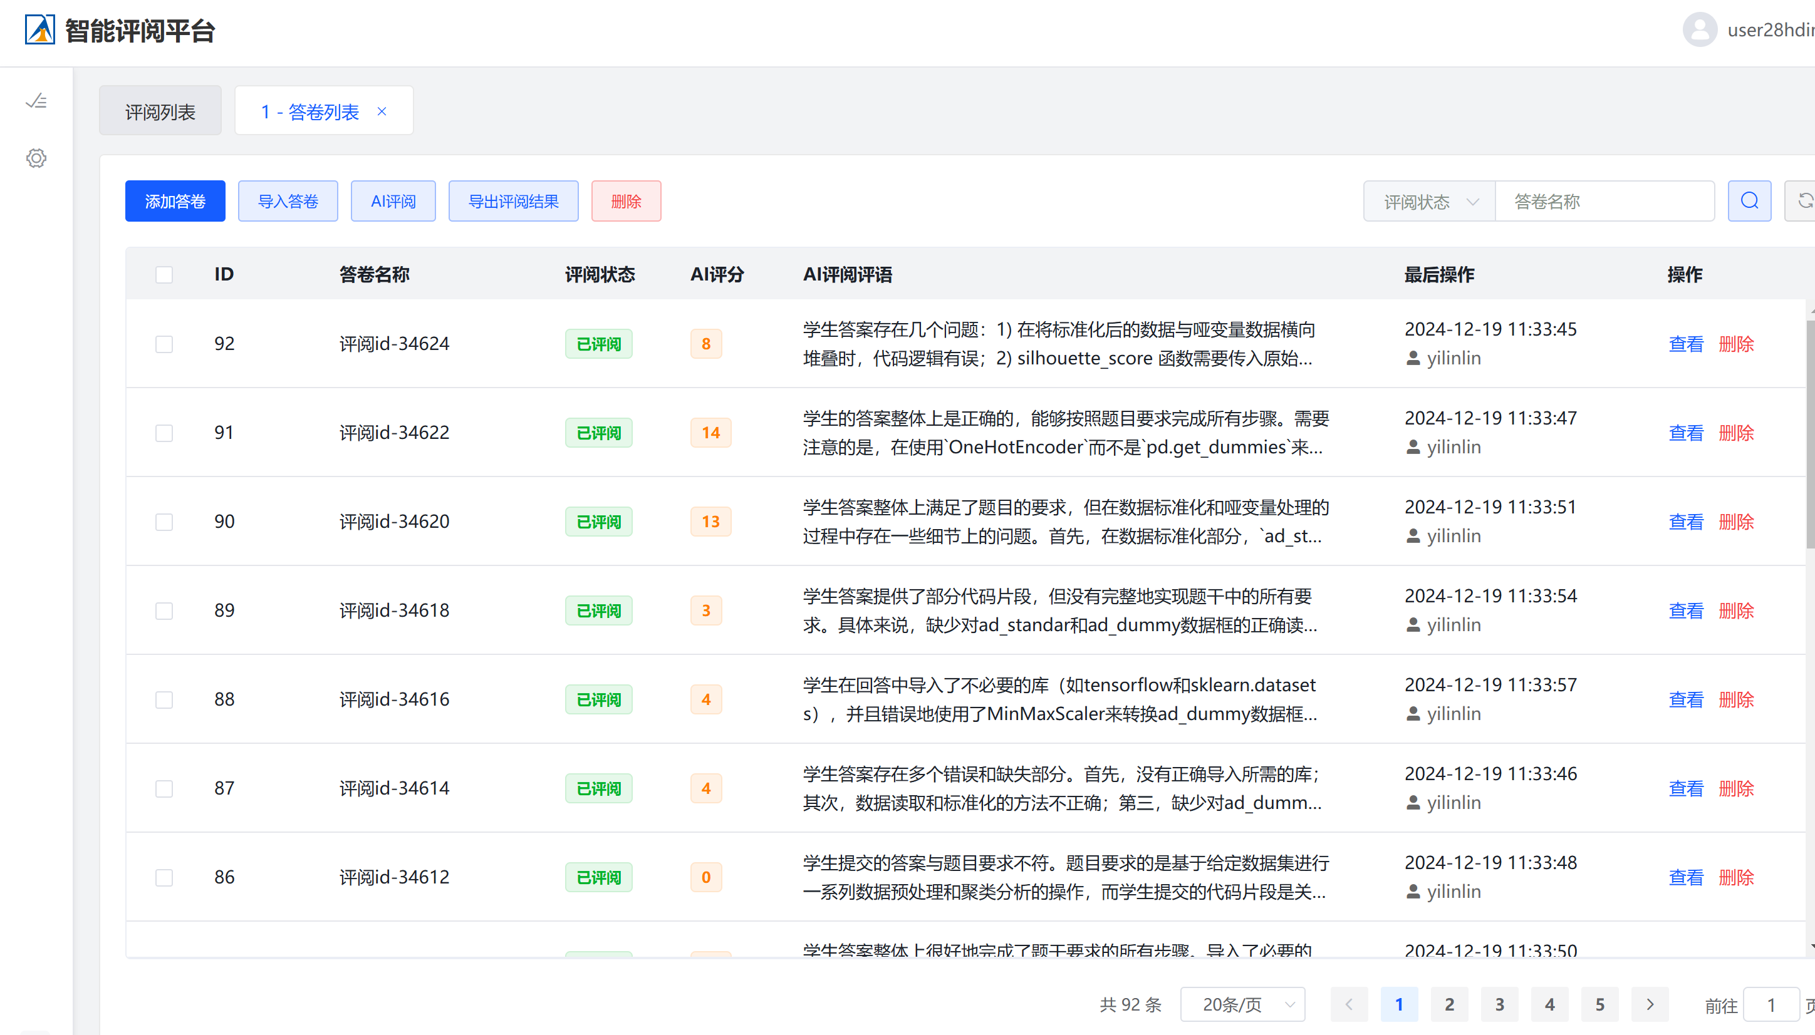
大模型应用示例2
大模型应用示例：程序代码智能评阅
Notes:
https://ireview.tipdm.cn/paper

Slide 12
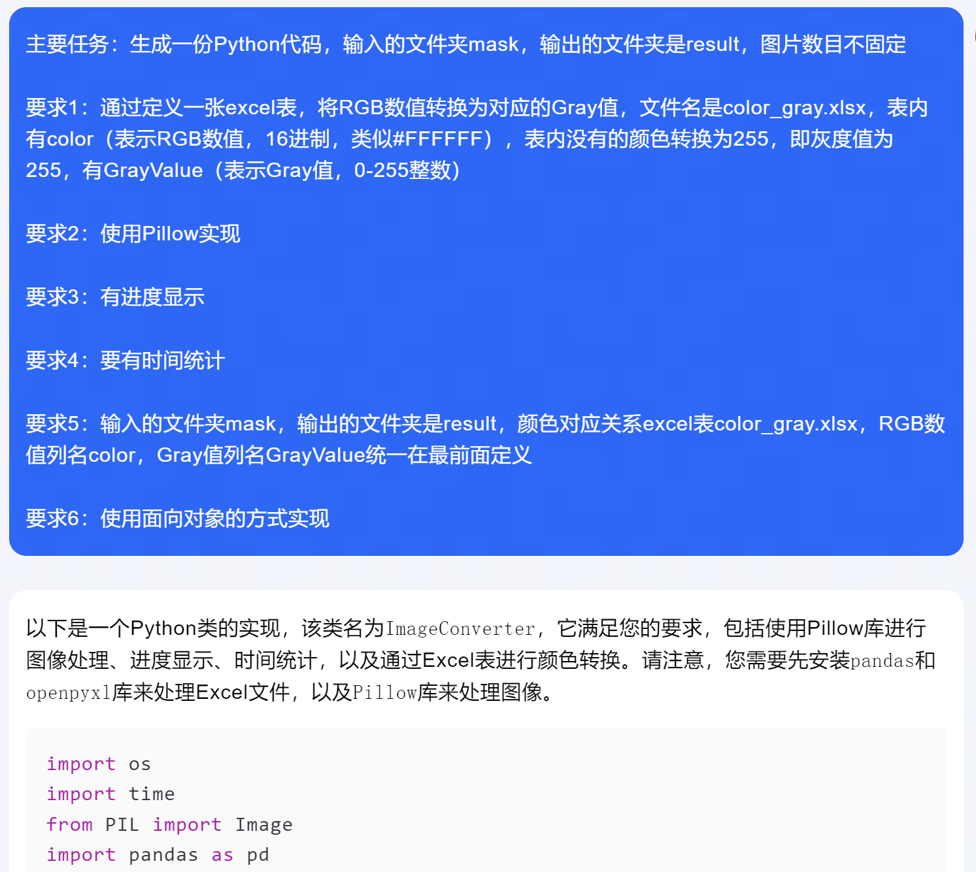

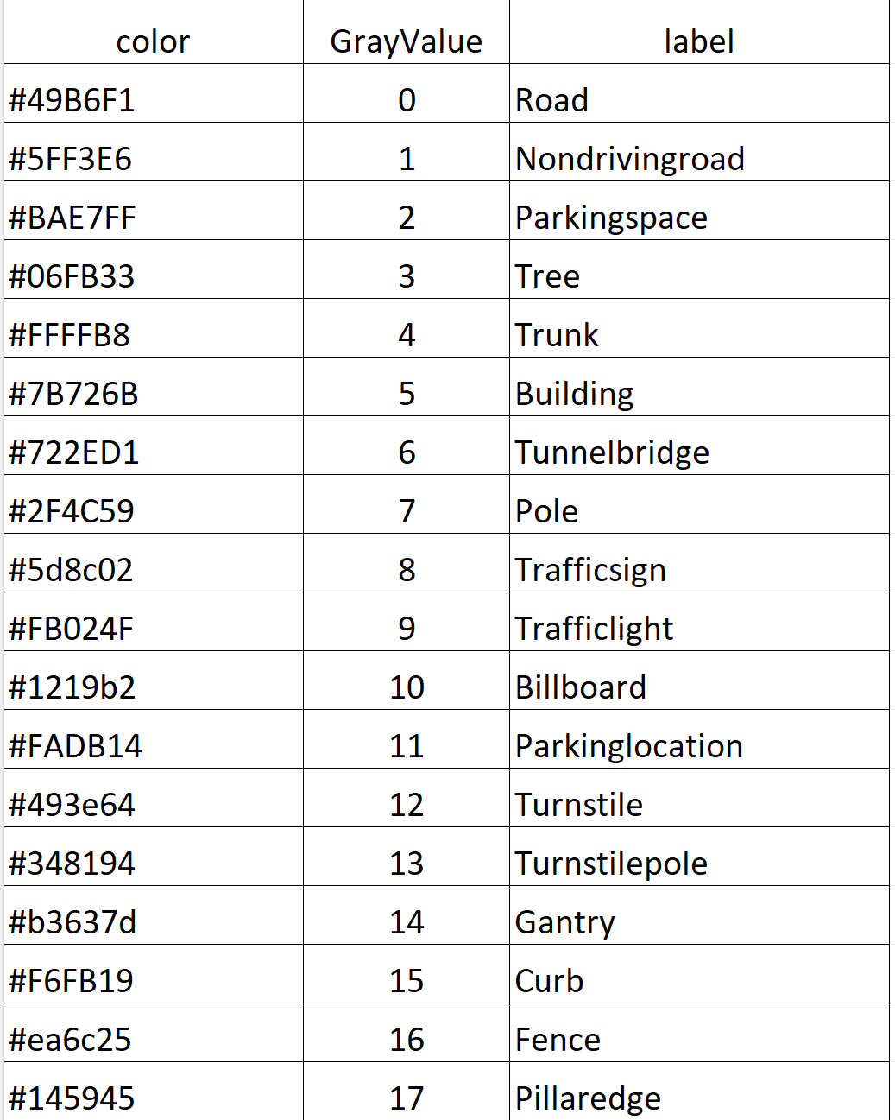

大模型应用示例3
辅助代码开发：按任务要求生成程序代码
客户需求：在数据标注应用中，要求根据样图，按照指定的规则，将彩色图片转换为灰度图片，灰度值对应关系在文件名为color-gray.xlsx的Excel表中。
Notes:
主要任务：生成一份Python代码，输入的文件夹mask，输出的文件夹是result，图片数目不固定，做好详细代码注释。
要求1：通过定义一张excel表，将RGB数值转换为对应的Gray值，文件名是color_gray.xlsx，表内有color（表示RGB数值，16进制，类似#FFFFFF），表内没有的颜色转换为255，即灰度值为255，有GrayValue（表示Gray值，0-255整数）
要求2：使用Pillow实现
要求3：有进度显示
要求4：要有时间统计
要求5：输入的文件夹mask，输出的文件夹是result，颜色对应关系excel表color_gray.xlsx，RGB数值列名color，Gray值列名GrayValue统一在最前面定义
要求6：使用面向对象的方式实现

Slide 13
大模型应用示例4
大模型应用示例：信息提取与智能打标
项目背景
客户提供了一套人员标签体系和事件标签体系，如下面的一条情报，需要完成人员的信息提取和事件标签的提取，标签是需要多标签的。
目的：情报-->标签-->方案，也就是一条情报信息需要打一套标签，打标签的目的是为了为这一情报制定一个单独的方案。
示例数据：客户每天都会收到大量的情报信息，这些情报信息全是文本内容，如“涉嫌帮助信息网络犯罪活动罪的犯罪嫌疑人莫某0000019761107113，电话13800138000出现在湖南省湘潭市雨湖区吉利社区A区”。

Slide 14


步骤一：分析现状，明确任务
人员信息抽取
项目任务
抽取内容涵盖姓名，婚姻，年龄，性别，居住地址、身份证号码、手机号码等
重点人打标
判断是否为预警重点人并标注类型：涉军、涉访、涉政、涉私、涉毒等
标签体系
前科人员打标
包含人员标签约700个，
事件标签约500个；
判断前科人员并标注类型：盗窃前科、涉毒前科、暴力前科、涉赌前科等
数据样本
约3000，涵盖多种业务模块
许多标签无法找到对应样本
事件类型打标
判断事件内容所属四级类别标签

Slide 15
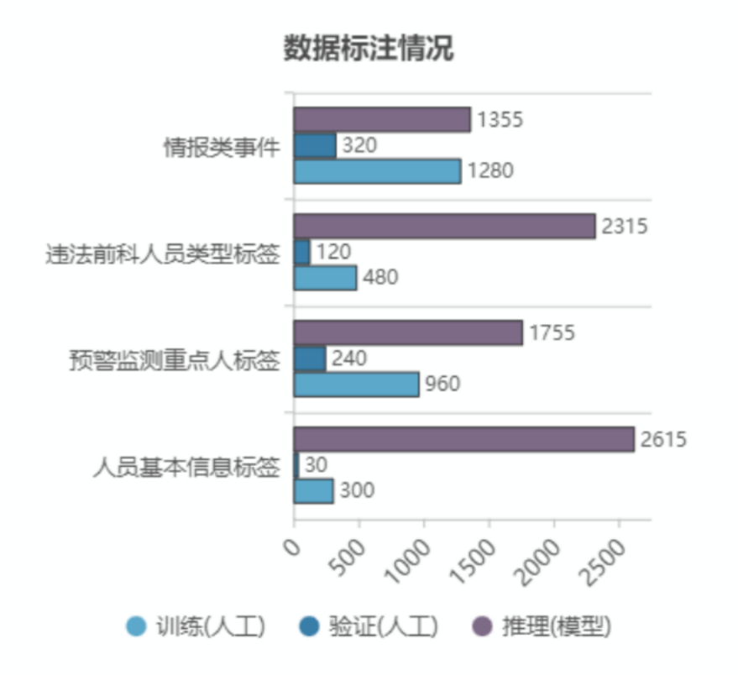

步骤二：数据标注，构建样本
“分批标注—模型标注—人工校验”的“人工+模型”相互结合的形式，节约人工成本，并可基于样本进行针对性调优。
人工审核推理结果，并将纳入样本库
基于微调后模型推理下一批次样本
基于标注样本分别定义指令并训练权重
人工标注第一批样本，纳入样本库
将样本随机划分为多个批次
样本库
人工审核
模型推理
模型微调
人工标注
样本分批
Notes:
第二步，数据标注，构建样本。我们采用“分批标注—模型标注—人工校验”的“人工+模型”相互结合的形式，节约人工成本，并可基于样本进行针对性调优。
首先，我们将3000条样本随机划分为多个批次，人工标注后为第一批样本，放入模型进行微调，微调后再针对下一批样本进行推理，推理后的结果人工再进行审核，如此往复，对模型进行多次微调。最终形成3000条数据的标注结果，如右图。

Slide 16
步骤三：任务一指令一模型，微调学习
在大模型中，指令可以帮助大模型更好地理解用户意图，
并输出更准确、有意义的文本内容。
定义任务/角色
你现在是一个文本信息抽取模型
清晰地告诉大模型你给出这个任务的原因和目的是什么；这个角色可以是某个人、也可以是某种工具。
请识别文本中的人物并抽取其姓名，婚姻，年龄，性别，居住地址，所属派出所，户籍地址，证件类型，证件号码，手机号码，微信帐号，微信名称，微信群帐号，微信群名称，qq帐号，qq名称，qq群帐号，qq群名称信息，
具体需求
创建
指令
告诉大模型你想要内容的标准是什么，给出一个明确的目标。
输出要求
提示大模型要输出的内容风格、数字、格式等，以便大模型给出精准的答案。
结果采用json格式输出
Notes:
第3步：一任务一指令一模型，微调学习。在大模型中，指令可以帮助大模型更好地理解用户意图，并输出更准确、有意义的文本内容。
一个完整的指令包含三个部分：1是定义任务角色，如“您现在是一个文本信息抽取模型”，清晰地告诉要转变为信息抽取角色。
2是具体需求，如“请识别文本中的人物并抽取姓名等”，告诉大模型具体要抽取的内容。
3是输出要求，如“结果采用json格式输出”，告诉大模型返回结果的形式。
指令清楚后就要选择具体的大模型了。

Slide 17
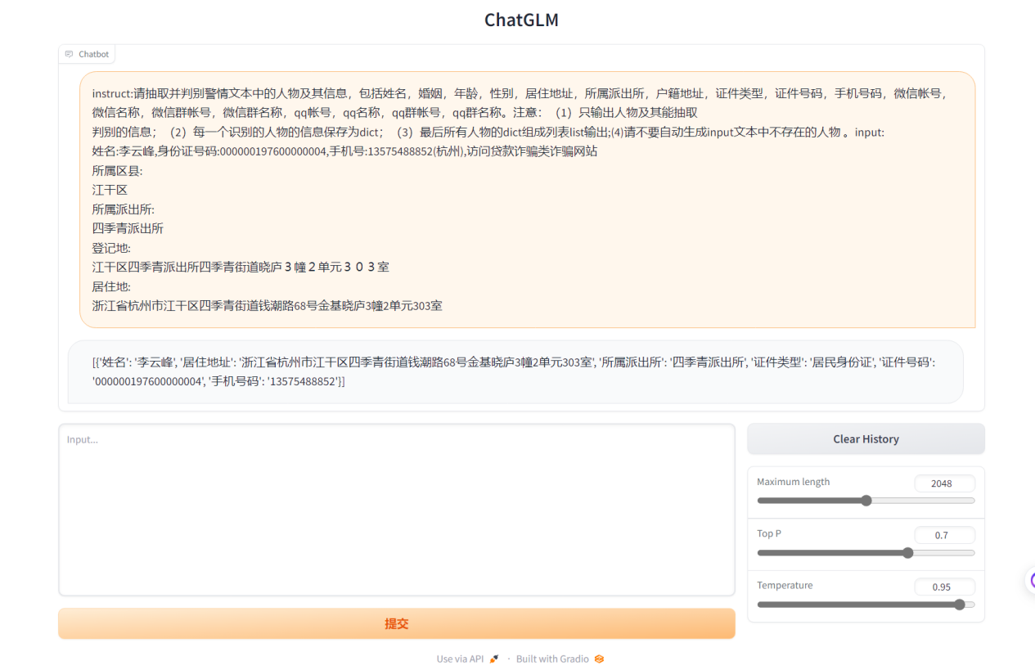
步骤四：模型推理，自动打标
instruct: 请抽取并识别文本中的人物及其信息，包括姓名，婚姻，年龄，性别，居住地址，所属派出所，户籍地址，证件类型，证件号码，手机号码，微信帐号，微信名称，微信群帐号，微信群名称，qq帐号，qq名称，qq群帐号，qq群名称。 input：情报文本
基于微调模型推理标签，并利用人工校验打标结果丰富样本库，为下一次微调模型奠定数据基础。
提问模式：指令+文本，完成约3000条数据4个打标任务的全量标签生成。
Notes:
第5 步，模型推理，自动打标。推理可为分两种模型，1是单条基于WEB页面的推理，一问一答。2是批量通过后台指令读取样本库进行自动打标。

Slide 18
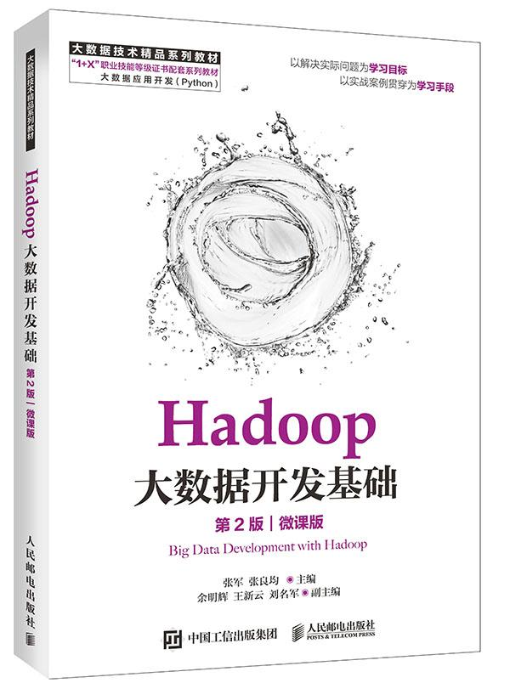
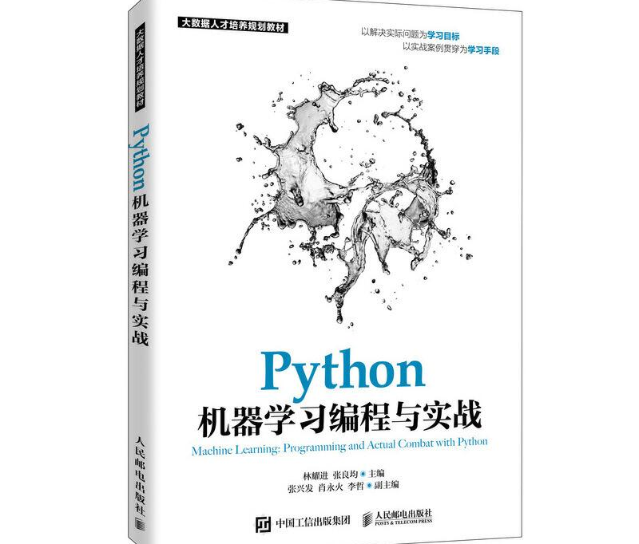
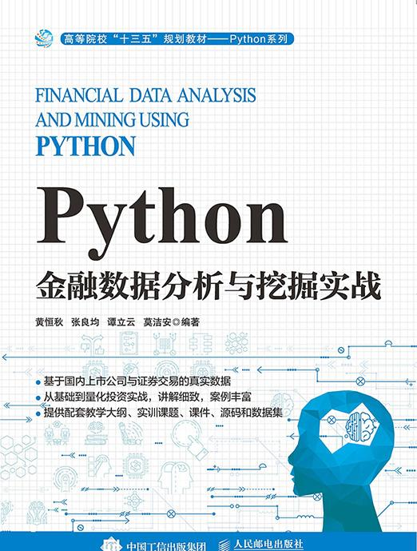
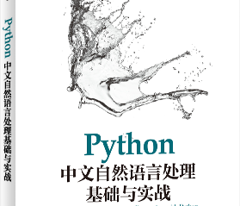
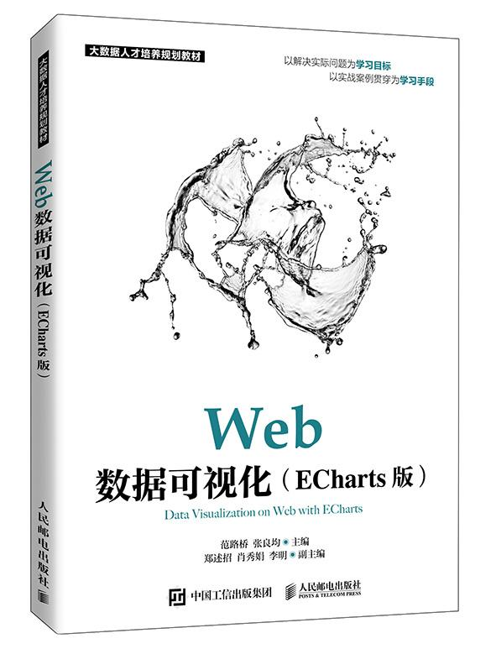
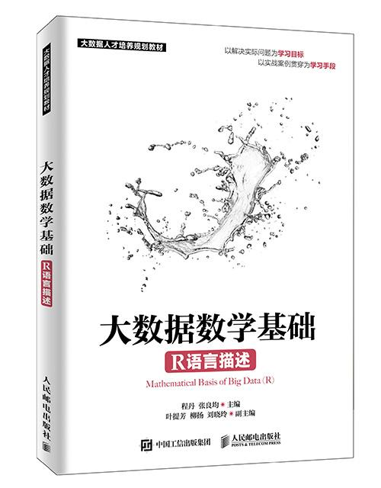
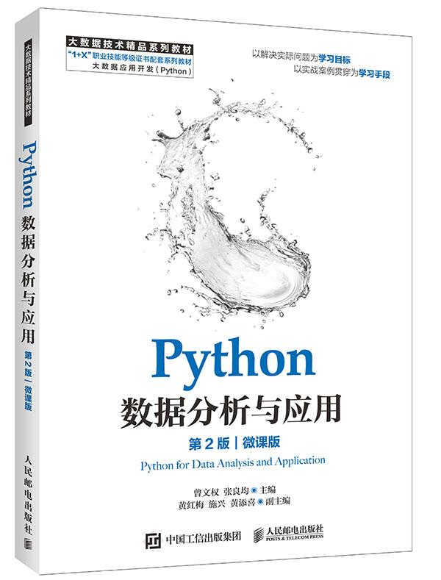

大模型应用示例5
出版社自动校稿机器人
充分利用公司与出版社合作的系列大数据、人工智能教材资源为基础语料库，以校稿前后的书稿为对比生成训练样本，并人工筛选出搭配不当、成分残缺、指代不明、词性误用等语法错误样例，基于大模型微调技术构建教材自动校稿模型实现常见语法错误的自动识别和纠错，提高审稿效率，减少人工成本和审稿时间，提高审稿的客观性和一致性，促进出版社数字化转型和智能化升级。

Slide 19
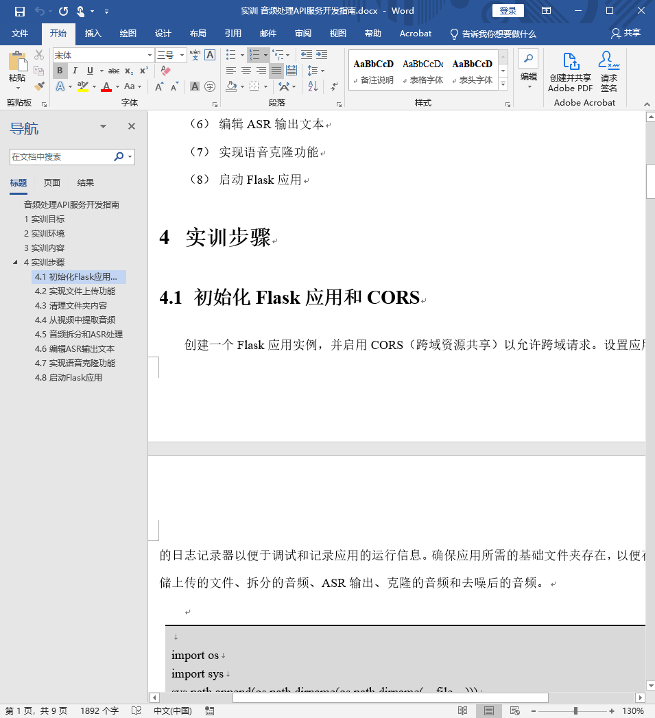
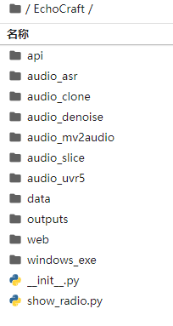
大模型应用示例6
大模型+Agent示例：编写实训指导书
项目文件
Notes:
1、项目结构复杂：项目通常包含许多文件和目录，手动整理和分析这些结构既费时又容易出错。
2、需求分析复杂：项目需求分析需要全面了解项目背景、目标和系统架构。
3、知识水平有限：为项目生成详细的实训目标和步骤是一个繁琐的过程，需要对每个文件进行深入理解。实习生不足以很好完成。

Slide 20
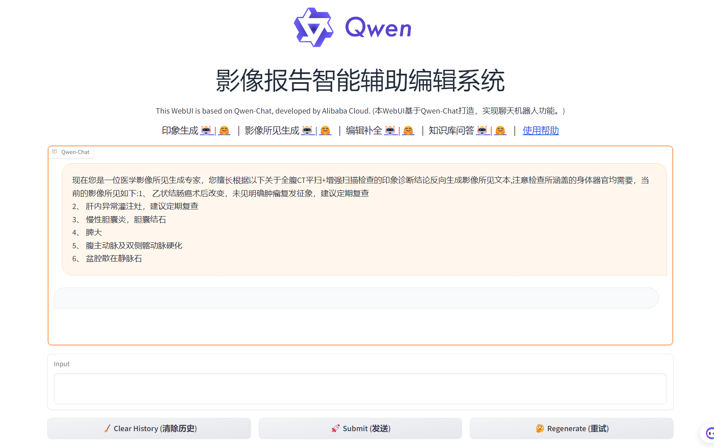
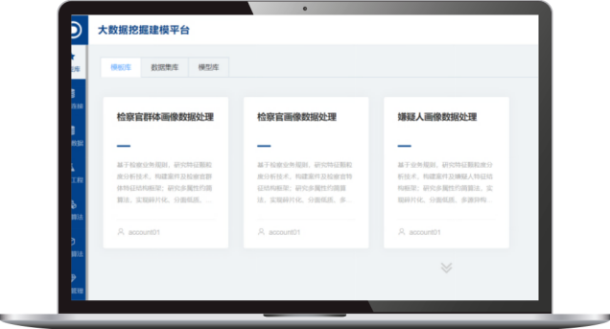
大模型应用示例7
医院影像报告智能辅助编辑系统
微调大模型根据映像所见生成印象，并持续优化
微调大模型根据印象反推映像所见，并持续优化
从海量报告中学习到的诊断报告模式，根据医学知识库+病史+报告上下文+医生表达习惯，在段和句子水平实时补全剩余报告
基于放射科历史CT影像报告数据，运用大模型微调、知识库问答等相关技术，构建适合印象诊断生成、影像所见生成、诊断报告编辑补全、医学知识库问答等业务场景的影像报告辅助编辑模型，提供模型推理服务，提升影像报告生成的效率和客观性。
收集整理医学知识库，为大模型微调和报告生成提供支撑

Slide 21
颠覆性的改变正在开始...
AI提升知识工作者产出量（2021-2030）
大数据、大算力、大模型
导致了智能涌现
4.5X
4.0X
律师助理
办公室行政助理
3.5X
3.0X
2.5X
软件开发
笔记员
人工智能从辨别走向生成
2.0X
1.5X
会计师
律师
1.0X
内容创作、客户服务、翻译
等工作可能会被颠覆
0.5X
0
* 数据来源：ARK《BIG IDEAS 2022》研究报告

Slide 22
颠覆性的改变正在开始...
未来，所有的应用都将基于大模型开发
每一个行业都应该有属于自己的大模型
大模型会深度融合到实体经济当中去

Slide 23
大学生毕业后何去何从？
找工作
创业
继承家业
考公
升学

Slide 24
泰迪科技之数字化人才培养

Slide 25
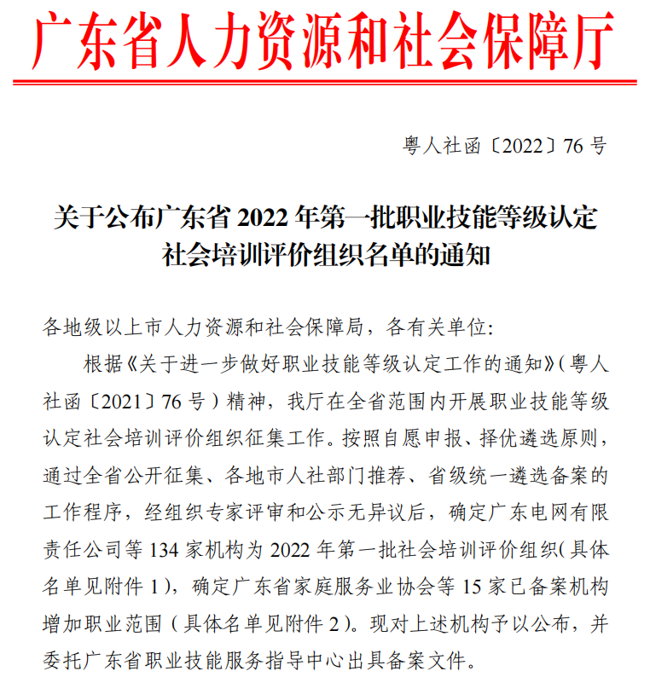
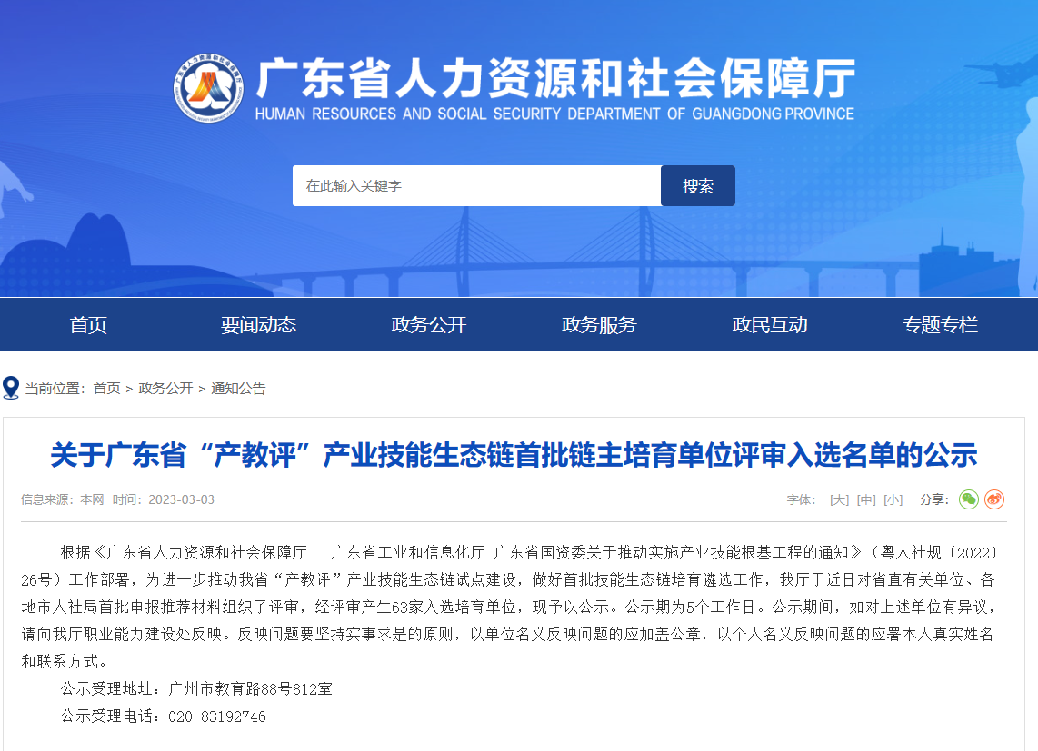
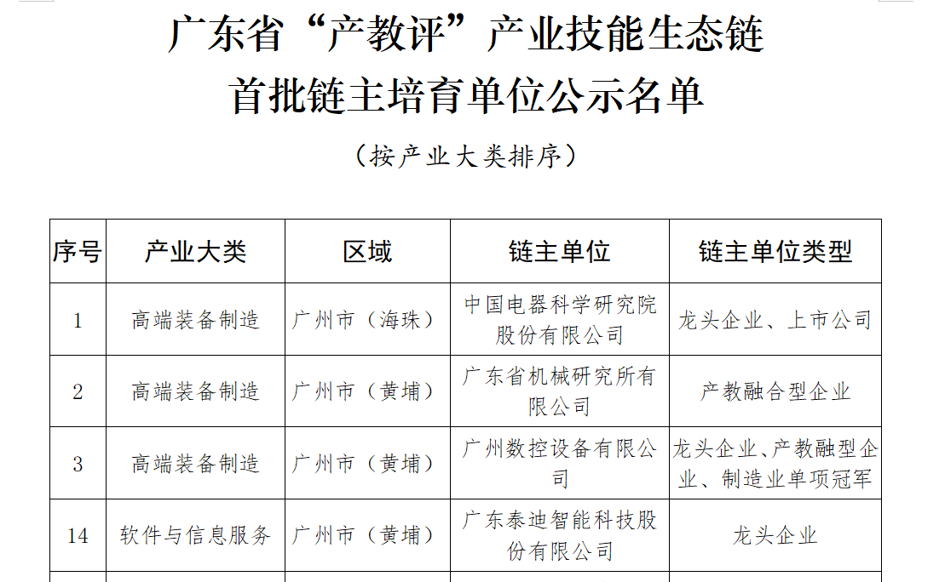
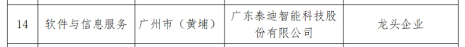
人社“产教评”产业技能根基工程
广东省“产教评”
产业技能生态链首批链主培育单位

Slide 26
人社“产教评”产业技能根基工程
出政策、
出资金、
出管理
出资金：针对毕业年度学生，建立就业导向的学生学徒制关系，签订学徒培养协议，按每人5000元申领培训补贴
出政策：职业技能等级证书（人社部官网查询）
政府
出岗位、
出标准、
出师傅
三方九出八共
出学生、
出教师、
出课程
企业
院校

Slide 27
泰迪科技之“学生学徒制”
泰迪智能科技基于产业技能生态链的学生学徒制，采取6+6+6人才培养模式，6个月工作室打基础，6个月泰迪科技线下学徒，6个月生态链企业实习及就业。
面向全国高校免费择优录取毕业年度学生，经综合测评后，与学员签订学徒培养协议，进入泰迪科技跟岗学徒，考试合格，发放职业技能等级证书，并推荐实习/就业到广东企业：
①进入泰迪项目部，参与开发公司承接的企业项目订单；
②进入泰迪内推，推送至技能生态链合作企业。
流 程
面向全国高校
优选培养对象
签订培养协议
工作室
考核合格
模型工坊
获得人社证书
广东实习/就业

Slide 28
人工智能+AIGC学习路线图
人工智能基础
数据标注
数据处理
机器学习
深度学习
大模型原理
大模型微调
大模型开发
Python编程基础
数据标注
工具使用
结构化数据处理
Scikit Learn
神经网络
经典模型训练
SFT数据标注
项目管理基础
Python高级编程技巧
标注质量控制
文本处理
基础机器学习算法
TensorFlow与PyTorch
模型优化技巧
LoRA微调
AI应用开发实践
基础数据结构与算法
数据集管理
图像处理
特征工程
CNN与RNN
生成对抗网络（GANs）
Fine-Turing
模型性能优化
音频处理
模型评估与选择
Transformers
变分自编码器（VAEs）
模型量化
模型部署
AIGC工具应用
文本生成提词工程
图像生成
AIGC与数据分析
AIGC与运维
AIGC与HR
AIGC与电商运营
AIGC与市场营销

Slide 29
AIGC教学实训资源包
人工智能基础
AIGC工具应用
大模型微调
大模型应用开发
★Python机器学习算法实现
★AIGC文本生成
★大模型原理与应用
★大模型部署
★PyTorch深度学习原理实现
★AIGC图像生成
★大模型微调
★大模型应用开发
基于预训练语言模型的
股票评论情感分析
AIGC与数据分析
GLM-6B微调实战
通用问答与聊天机器人
基于BERT模型的
中医问答系统
AIGC与电子商务运营
BaiChuan-7B微调实战
基于文档与知识库的
问答机器人
推荐系统受众性别智能识别（PyTorch）
AIGC与新媒体运营
Stable Diffusion微调实战
代码自动评阅机器人
……
……
……
……

Slide 30
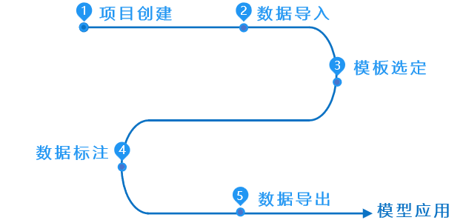
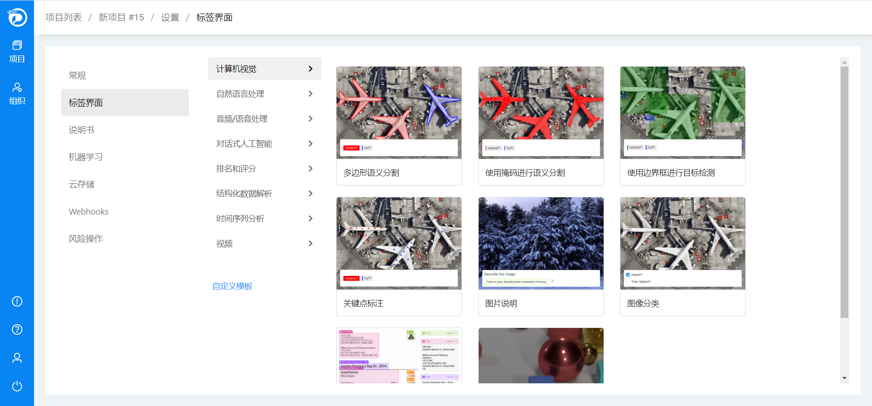
数据标注平台
数据标注平台：是用于人工智能算法训练的数据标注的平台，支持图像、文本、视频、音频等多种数据类型的标注任务，并预置了丰富的标注任务模板，支持自定义模板，满足了个性化的标注需求。
应用方案：人工智能实验室（本科、高职）、大数据实验室（中职）、生成式人工智能实验室
图像标注、文本标注、语音标注、视频标注……等标注模板30+

Slide 31




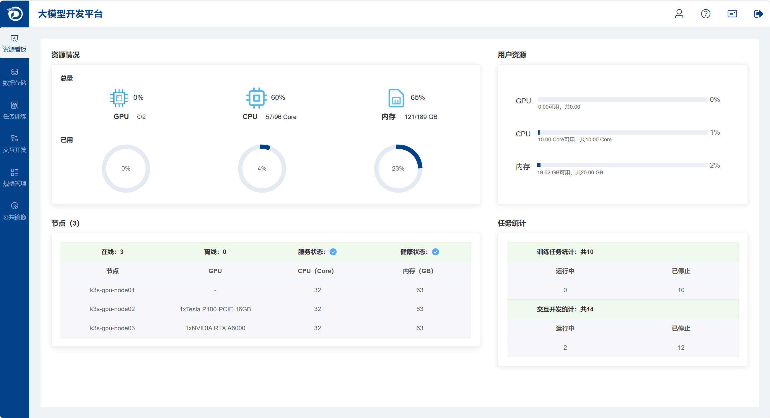
大模型开发平台
大模型开发平台：面向机器学习、深度学习、大模型等算法教学、实训与科研的平台，通过虚拟化算力资源，提供算法开发相关交互式训练，定时训练、监控维护等功能。支持市场主流的AI算法开发框架，适配国内外GPU算力卡。
应用方案：人工智能实验室（本科、高职）、生成式人工智能实验室
服务
课程
模型基座
ChatGLM2/3
6b
Baichuan
7b&13b
RWKV
vicuna
7b&13b
算力适配
天数智芯GPU
昆仑芯XPU
NVIDIA A100
昇腾910

Slide 32
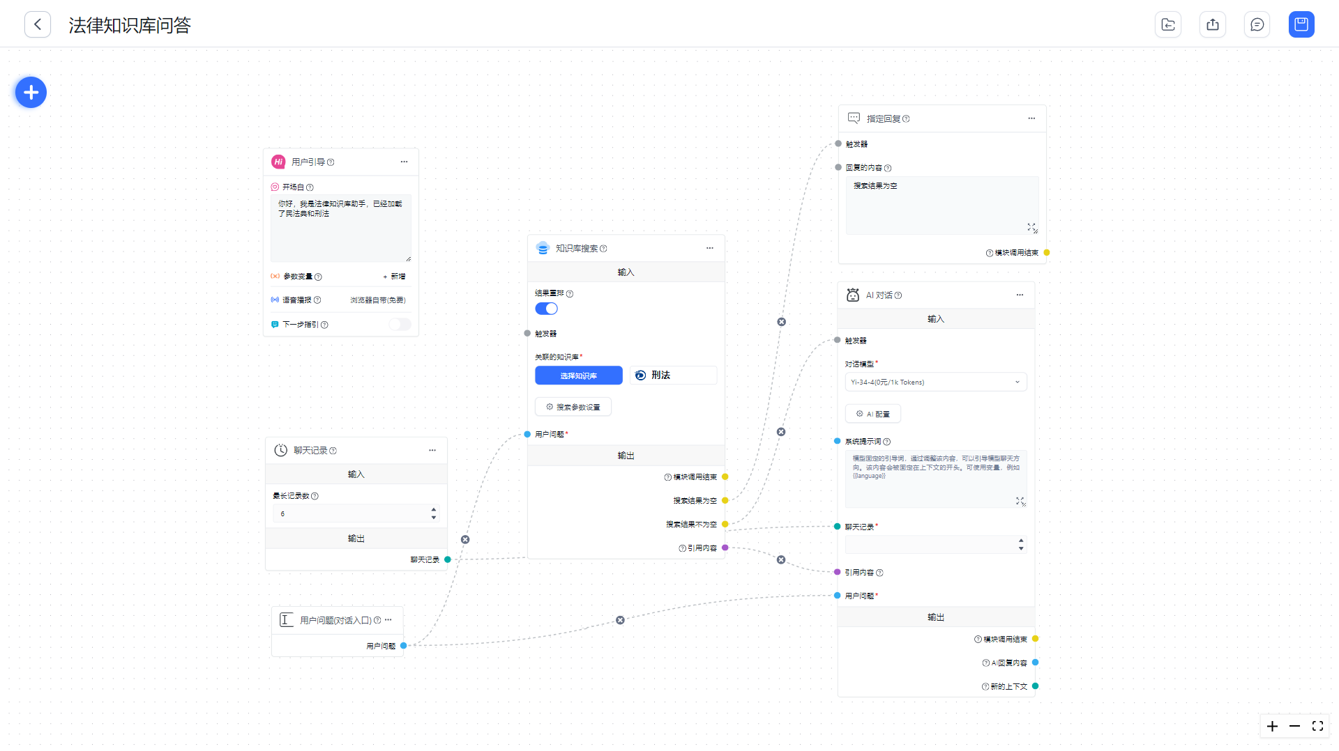
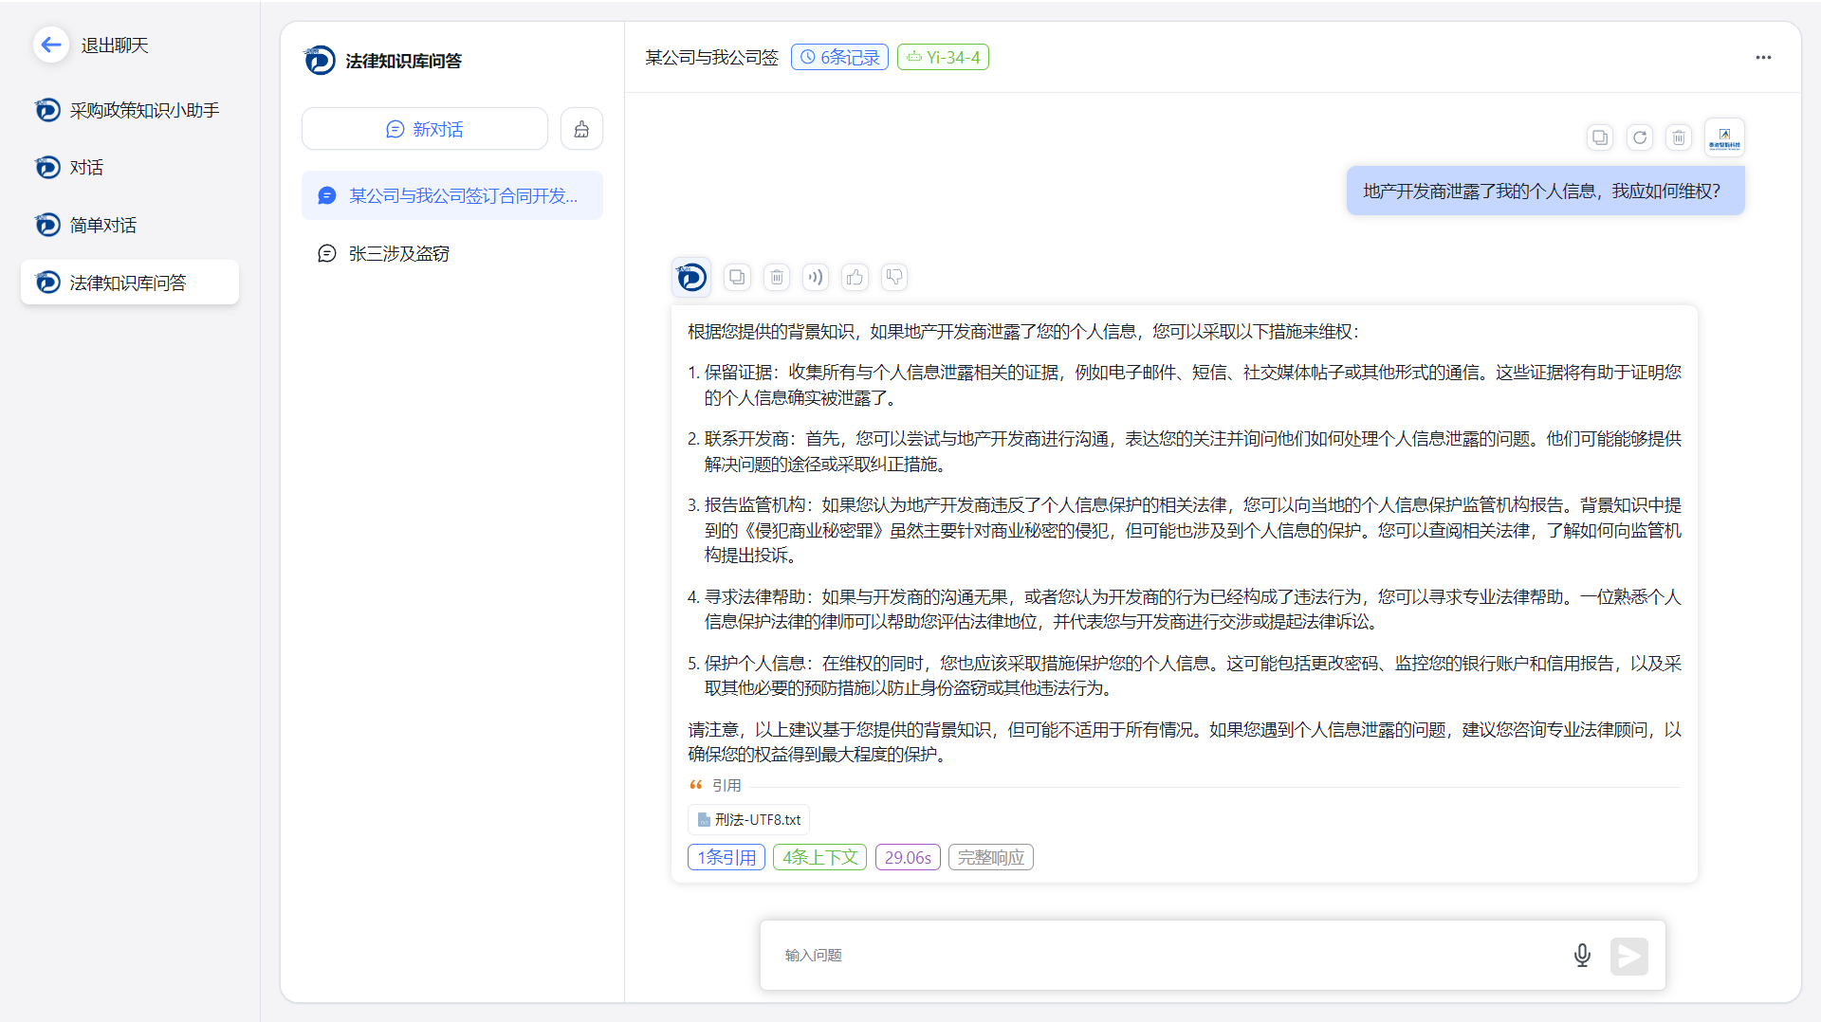
大模型应用平台
大模型应用平台：是服务高校大模型应用场景教学和科研的知识库问答系统，支持构建个性化知识库，满足不同领域的交互式对话场景需求。此外平台还支持可视化的工作流编排，能够满足复杂的问答场景搭建需求。
应用方案：生成式人工智能实验室
平台特色
知识库构建
页面配置
可视化编排
大模型应用
交互式对话
API访问
应用分享
服务课程

Slide 33
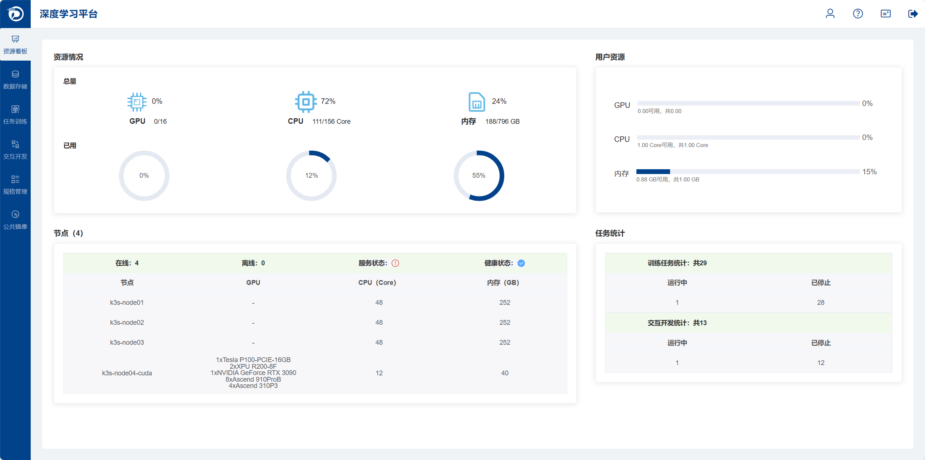
大模型应用开发实训环境
通过将算力资源虚拟化，提供AI算法的交互式训练，定时训练、监控维护等功能。支持市场主流的AI算法开发框架，包括TensorFlow、PyTorch、PaddlePaddle、MindSpore、Scikit-Learn、OpenCV、Hanlp、NLTK等。适配国内外GPU算力卡。可用于AI算法实训、AI算法科研、大模型应用开发等场景。
天数智芯GPU
ChatGLM2
6b
昆仑芯XPU
Baichuan
7b&13b
NVIDIA A100
RWKV
昇腾910
vicuna
7b&13b

Slide 34


